Slide 1
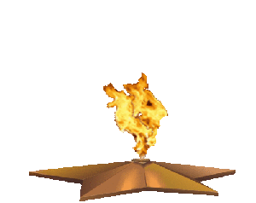
ОГБПОУ «Южский технологический колледж»
Наши земляки в Великой Отечественной войне
Южский район – Родина пяти Героев Советского Союза
Проект подготовила:
обучающаяся ОГБПОУ «Южский технологический колледж» Фуфаева Ольга Юрьевна
Научный руководитель: Часовских Татьяна Васильевна, преподаватель ОГБПОУ «Южский технологический колледж»

Slide 3
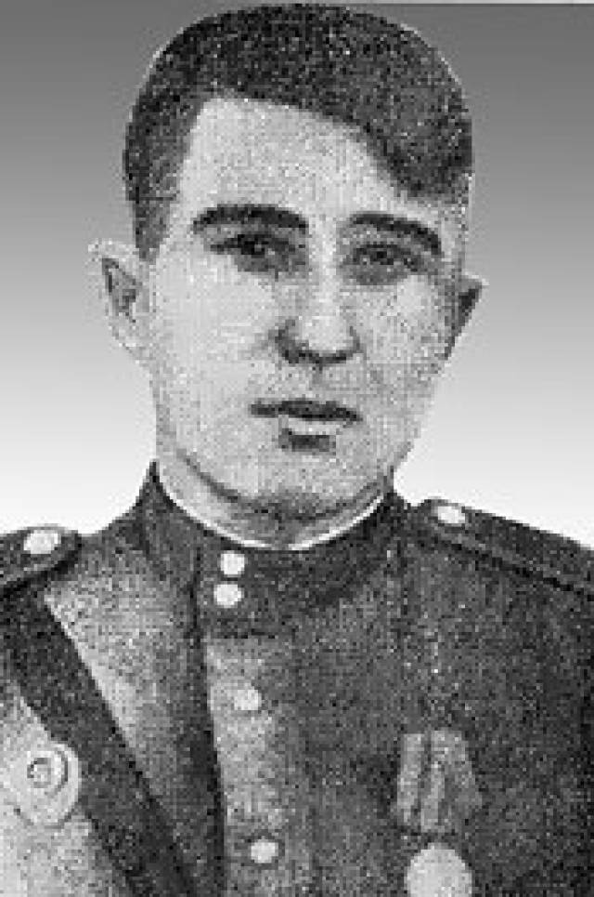
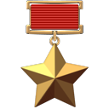
Брюханов Алексей Иванович (15.03.1923 – 17.10.1943)
Брюханов Алексей Иванович
командир отделения 320-й отдельной разведывательной роты (193-я стрелковая дивизия, 65-я армия, Центральный фронт), сержант.
В Красную Армию призван в 1942 году. Боевое крещение получил под Сталинградом. Прошел с боями до Днепра. Был награжден орденом Отечественной войны, медалями.
15 октября 1943 года при форсировании реки Днепр в районе поселка Лоев (Гомельская области) с группой разведчиков первым достиг правого берега реки, уничтожил вражеский дзот, чем обеспечил переправу батальона. Погиб в бою 17 октября 1943 года.

Slide 4
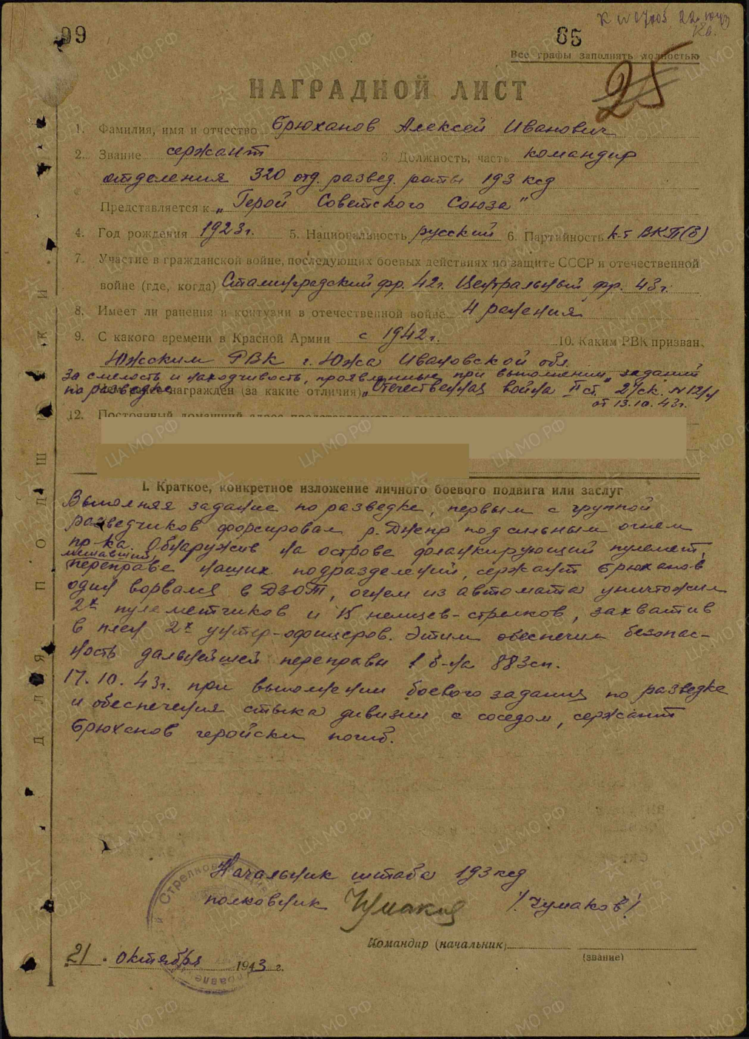
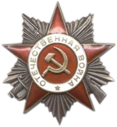
\ Указом Президиума Верховного Совета СССР от 30 октября 1943 года за образцовое выполнение боевых заданий командования на фронте борьбы с немецко-фашистским захватчиками и проявленные при этом мужество и героизм сержанту Брюханову Алексею Ивановичу посмертно присвоено звание Героя Советского Союза.
Награжден орденами Ленина, Отечественной войны 2 степени, медалями.

Slide 5
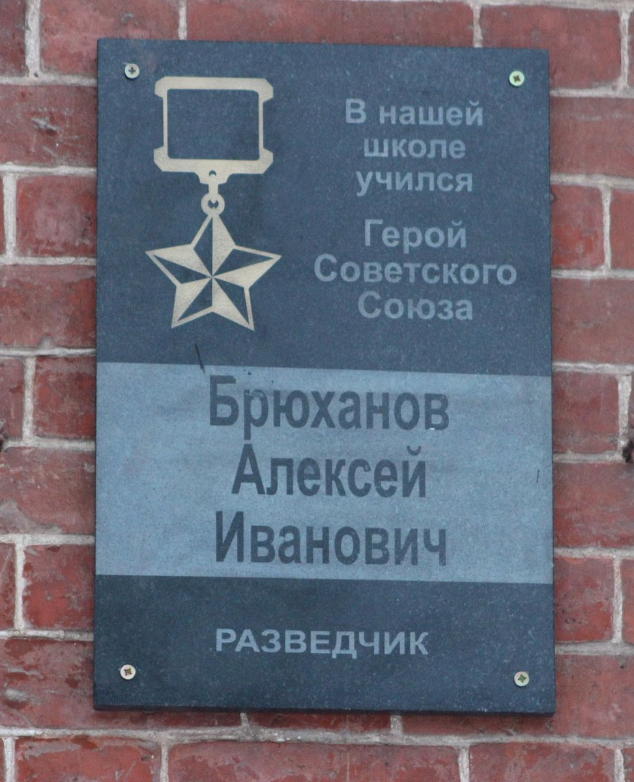

Slide 6
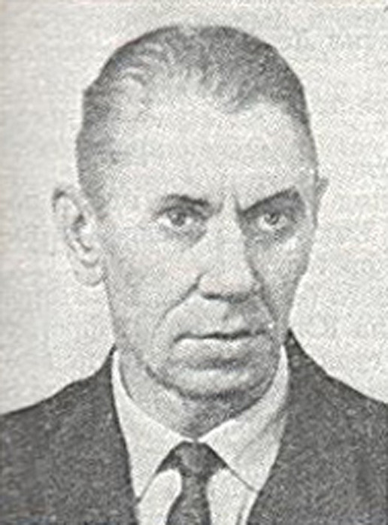
Быков Леонид Тимофеевич
командир танка 28-го танкового полка 16-й гвардейской механизированной бригады 6-го гвардейского механизированного корпуса 2-й танковой армии 1-го Белорусского фронта, гвардии лейтенант.
С начала Великой Отечественной войны у Быкова была «бронь». Но он настойчиво просился на фронт.
Начал боевой путь младший лейтенант Быков на Юго-Западном фронте. В бою за железнодорожную станцию Успенская на Донбассе танк Быкова был подожжён. Сам он потерял сознание и двумя членами экипажа (радист погиб) был оттащен в окоп. Там 3 танкиста были захвачены фашистами в плен.
Последний бой Быков провёл под самым Берлином, из которого его вынесли с перебитыми ногами. В госпитале Быков узнал о великой Победе.
Быков Леонид Тимофеевич (16.04.1914 – 15.06.1990)

Slide 7
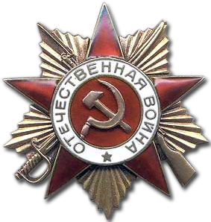
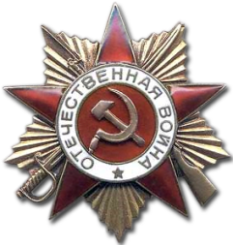
Указом Президиума Верховного Совета СССР от 10 апреля 1945 года за образцовое выполнение боевых заданий командования на фронте борьбы с немецкими захватчиками и проявленные при этом отвагу и геройство Леониду Тимофеевичу Быкову было присвоено звание Героя Советского Союза с вручением ордена Ленина и медали «Золотая Звезда» (№ 8708).
Целый год не снимал Быков госпитального халата. В 1946 году старший лейтенант Л. Т. Быков по инвалидности демобилизовался. Награждён орденом Ленина, 2 орденами Отечественной войны 1-й степени, орденом Трудового Красного Знамени, медалями. Его имя увековечено на мемориалах в Иванове и Юже.

Slide 8
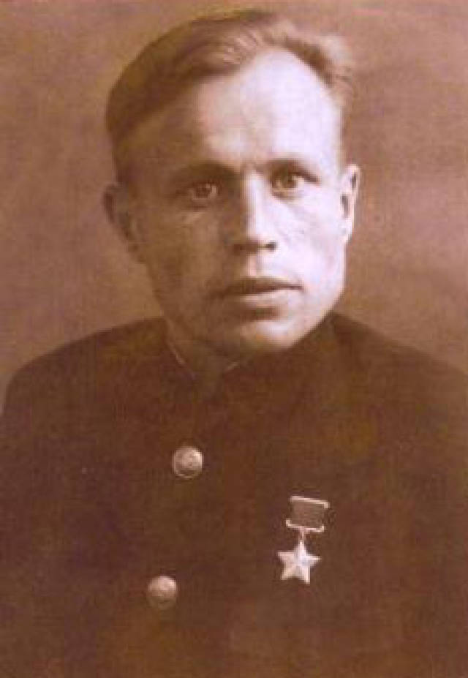
Кузнецов Николай Александрович
помощник по воздушно-стрелковой службе командира 760-го истребительного авиационного полка 324-й истребительной авиационной дивизии 7-й воздушной армии Карельского фронта, майор.
В боевых действиях командир звена лейтенант Н.А. Кузнецов участвовал с первого дня войны. Летал сначала на истребителях И-153, И-16, затем прошел переподготовку и освоил английский «Харрикейн» и американский Р-40 «Томахаук». С января 1942 года - командир эскадрильи 760-го истребительного авиационного полка (324-я истребительная авиационная дивизия, 7-я воздушная армия, Карельский фронт). К июлю 1942 года эскадрилья под его командованием провела 851 боевой вылет, в которых сбила 26 самолётов противника. К июлю 1944 года помощник командира по воздушно-стрелковой службе 760-го истребительного авиационного полка майор Николай Кузнецов совершил 375 боевых вылетов. В 35 воздушных боях лично сбил 14 самолётов противника и 12 - в группе.
Кузнецов Николай Александрович (10.10.1918 – 24.10.1982)

Slide 9
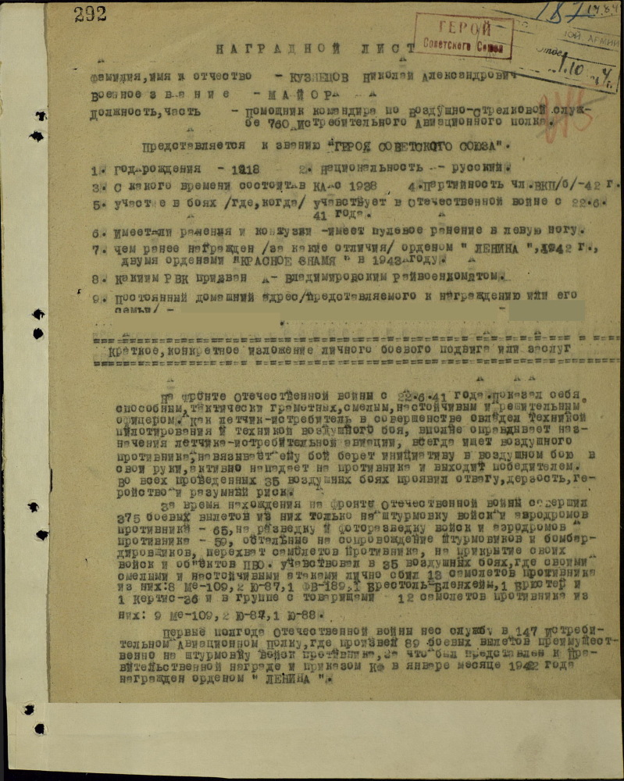
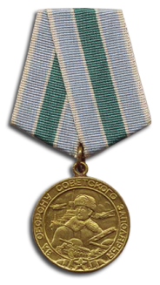
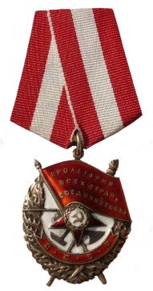
Указом Президиума Верховного Совета СССР от 26 октября 1944 года за образцовое выполнение боевых заданий командования на фронте борьбы с немецко-фашистским захватчиками и проявленные при этом мужество и героизм майору Кузнецову Николаю Александровичу присвоено звание Героя Советского Союза с вручением ордена Ленина и медали «Золотая Звезда».
Награждён двумя орденами Ленина (22.02.1942, 26.11.1944), тремя орденами Красного Знамени (09.04.1943; 06.10.1943; 20.07.1944), медалью «За оборону Советского Заполярья» (1945), другими медалями.

Slide 10
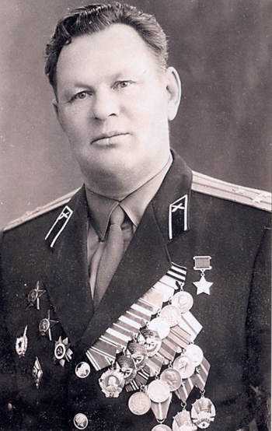
Соколов Африкан Федорович
командир 1430-го лёгкого артиллерийского Проскуровского Краснознаменного орденов Суворова и Кутузова полка 197- й отдельной лёгкой артиллерийской Лодзинской ордена Кутузова бригады 1- й гвардейской танковой армии 1-го Белорусского фронта, подполковник.
В 1935 году добровольцем пошел в Красную Армию. Участник Великой Отечественной войны с июня 1941 года. Боевое крещение старший лейтенант Соколов получил на третий день войны под городом Дубно.
При форсировании реки Одер воины полка на подручных средствах, надувных лодках и паромах под покровом ночи переправились на другой берег, захватили плацдарм и удерживали его трое суток, обеспечивая переправу других частей армии.
Подполковник Соколов отличился в битве за Берлин. Полк обеспечивал огнём наступление танковых и стрелковых частей, метким огнем уничтожил железнодорожный эшелон. Командир, находясь в боевых порядках подразделений, организовывал чёткое взаимодействие с танками.
Соколов Африкан Фёдорович (11.03.1917 – 16.07.1977)

Slide 11
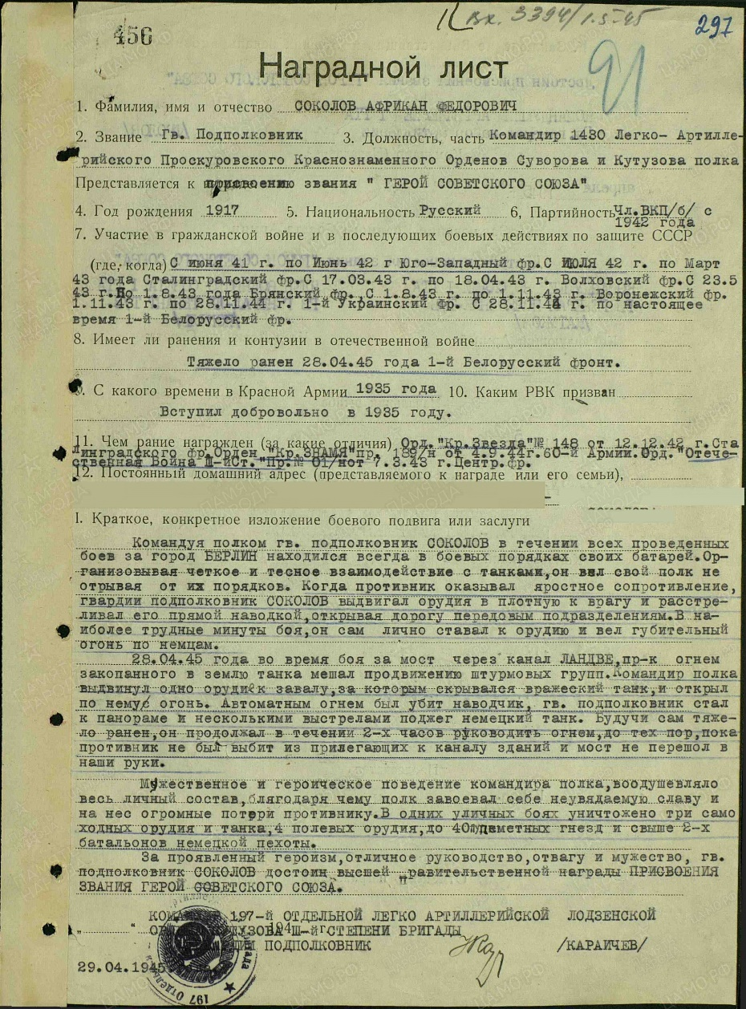
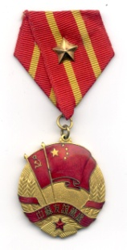
Указом Президиума Верховного Совета СССР от 31 мая 1945 года за образцовое выполнение заданий командования и проявленные мужество и героизм е боях с немецко-фашистскими захватчиками подполковнику Соколову Африкану Фёдоровичу присвоено звание Героя Советского Союза с вручением ордена Ленина и медали «Золотая Звезда».
Награжден орденом Ленина, тремя орденами Красного Знамени, орденом Отечественной войны 2 степени, двумя орденами Красной Звезды, медалями ,в том числе двумя медалями «Китайско-Советской дружбы»

Slide 12
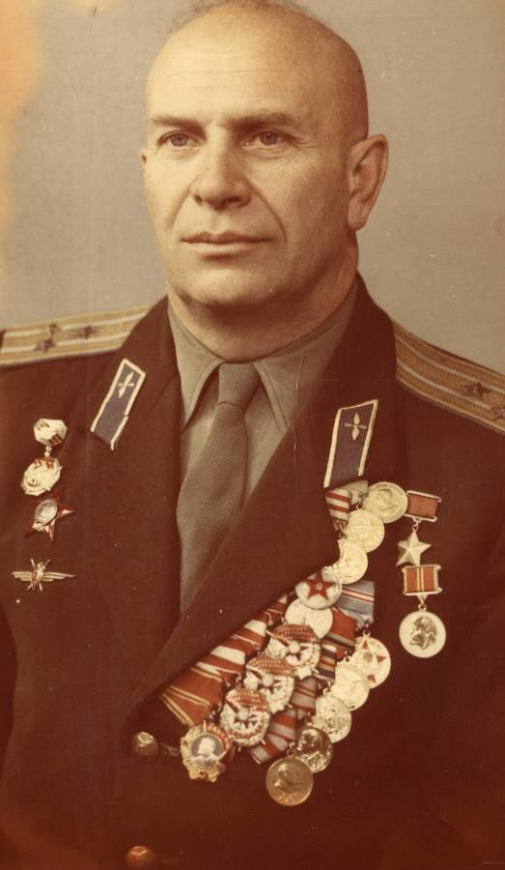
Яхнов Геннадий Михайлович
Заместитель командира 33-го истребительного авиационного полка 106-й истребительной авиационной дивизии Северного фронта ПВО, майор
С первых дней Великой Отечественной войны участвовал в боях с немецко-фашистскими захватчиками. Первый боевой вылет совершил 22 июня в районе Бреста.
В апреле 1944 года майор Яхнов был представлен к званию Героя Советского Союза. К этому времени он совершил 518 боевых вылетов (из них 32 - ночью). Он провел 52 воздушных боя, в которых лично сбил 8 самолётов противника и 6 - в группе. 47 раз он летал на штурмовку наземных целей: сжег 6 Ю-52, 2 Ю-88, 3 Хе-111, эшелон с горючим и боеприпасами, подавил огонь шести зенитно-артиллерийских батарей, уничтожил 17 автомашин с техникой и войсками. Двадцать три раза летал на разведку наземных войск.
Яхнов Геннадий Михайлович
(30.08.1918 – 30.08.2014)

Slide 13
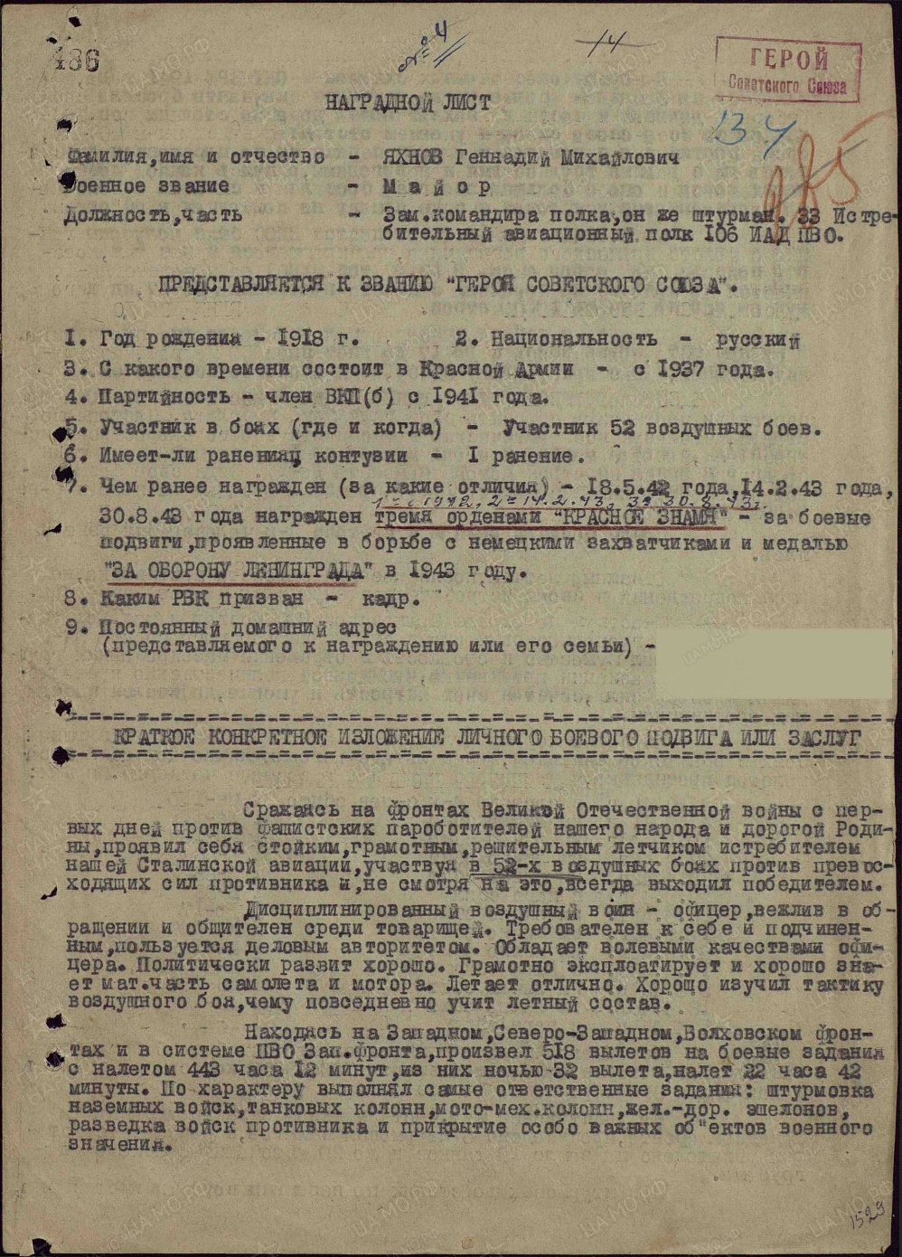
Указом Президиума Верховного Совета СССР от 22 августа 1944 года за образцовое выполнение заданий командования и проявленные мужество и героизм в боях с немецко-фашистскими захватчиками майору Яхнову Геннадию Михайлович у присвоено звание Героя Советского Союза с вручением ордена Ленина и медали "Золотая Звезда" (N 2700).
Последний боевой вылет майор Яхнов совершил в марте 1945 года. День Победы встретил в Латвии, на аэродроме Резекне. Всего за годы войны Яхнов совершил 574 боевых вылета, провел 69 воздушных боев, сбил в воздухе 16 самолетов противника, 10 самолетов сжег на земле, совершил более 30 разведывательных полетов, более 30 вылетов на сопровождение бомбардировщиков и штурмовиков.

Slide 14
